Slide 1
第一次新人週報
報告人 : 黃冠鈞
2020/10/21

Slide 2
目錄
公司環境熟悉
FAB環境認識及機台位置
FAB逃生路線
Implant機台編號與所在位置
常用作業設備
Source認識
心得感想

Slide 3
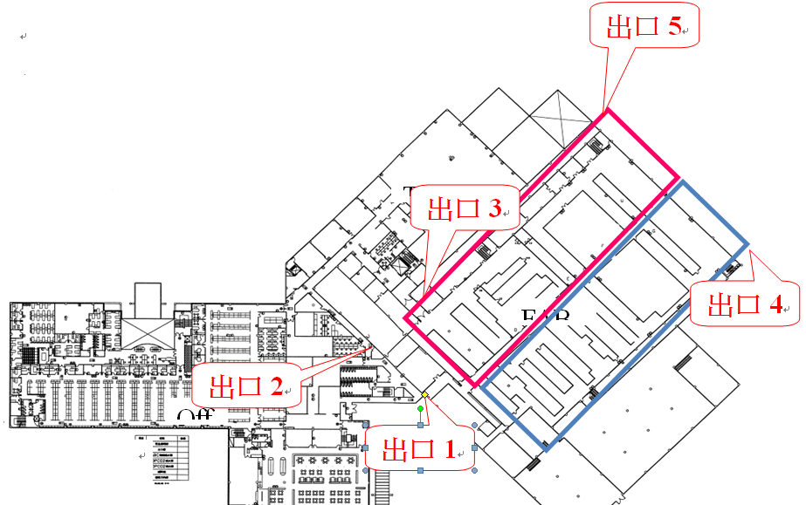
公司環境熟悉
主管、學長帶領熟悉環境、公司路線 、 餐廳 、 護理室

Slide 4
FAB 環境
    無塵衣穿著順序
進FAB : 裡衣→網帽→口罩→洗手→烘乾→AIR SHOWER (一)→連身無塵服<先右再左>→無塵鞋→ PVC手套→AIR SHOWER (二)→進FAB
出FAB : FAB ➔更衣室 ➔脫無塵鞋 ➔脫連身無塵服 ➔將衣服歸定位➔離開更衣室➔脫手套 ➔脫口罩 ➔脫髮網 ➔離開

Slide 5
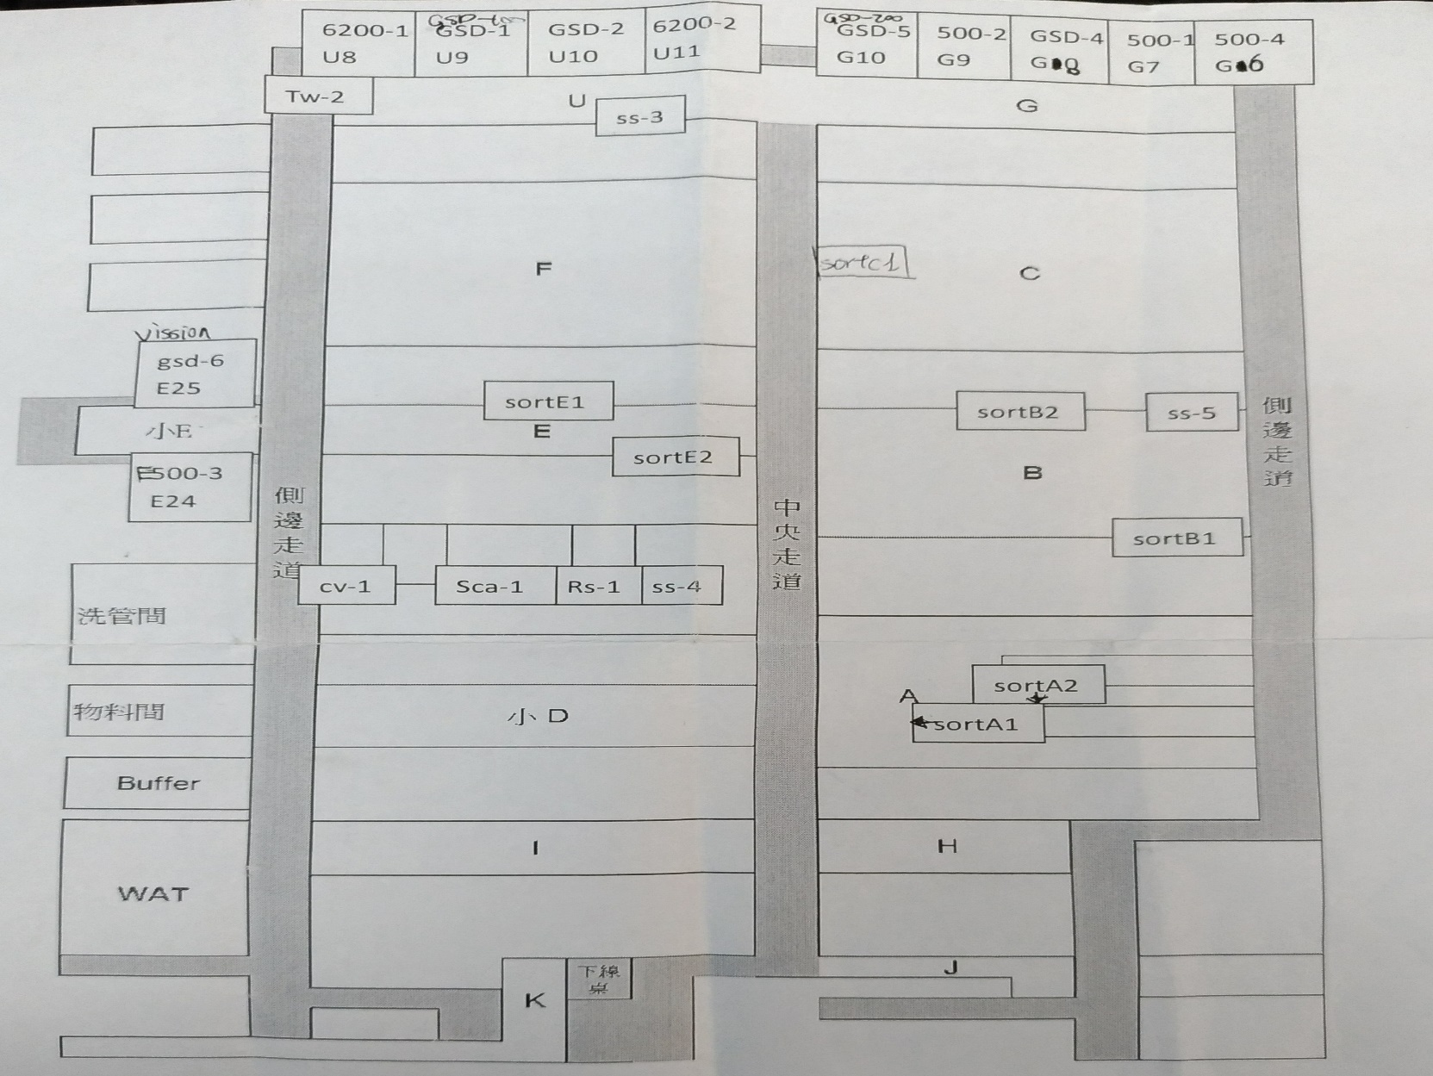
機台位置圖
SS-6
*註:SS-6裝機中
Notes:
SORT A1 A2位置相反
SCA-1 報廢為FAAST210
SORT-U1 SORT-G1

Slide 6
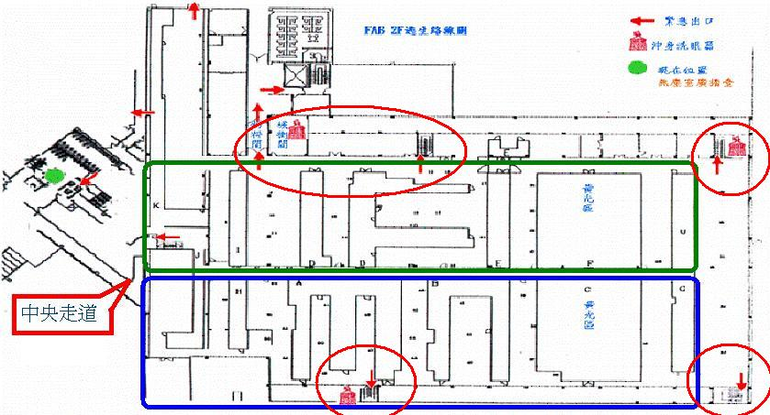
FAB逃生路線 各警報器介紹
氣體警報器 – 要先確定是否有誤報，無誤報立即逃生
火警警報器 – 如果遇到著火，在30秒內撲滅火源，無法撲滅立刻逃生

Slide 7
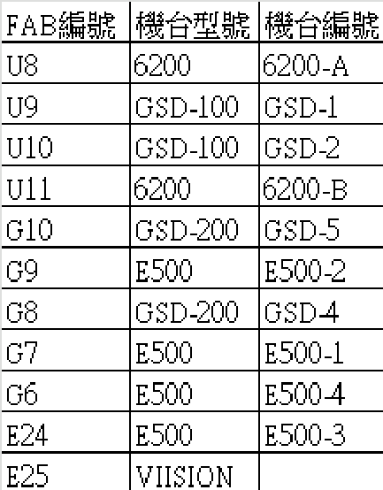
Implant機台編號與所在位置

Slide 8
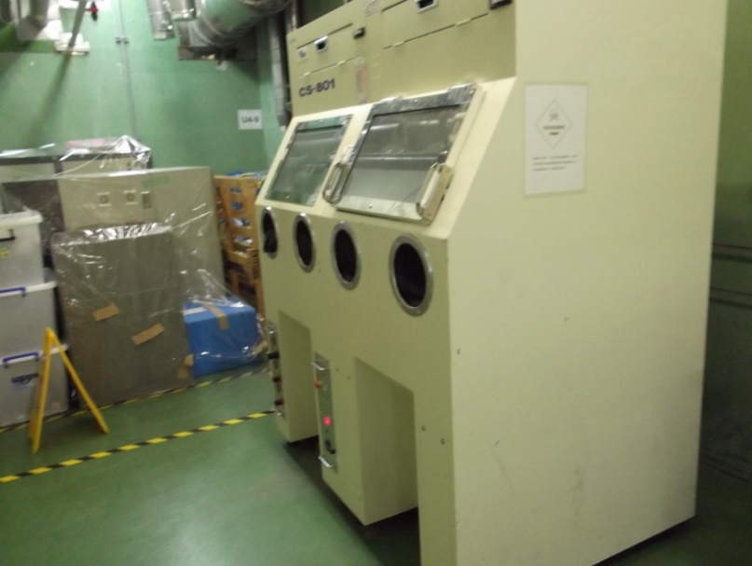
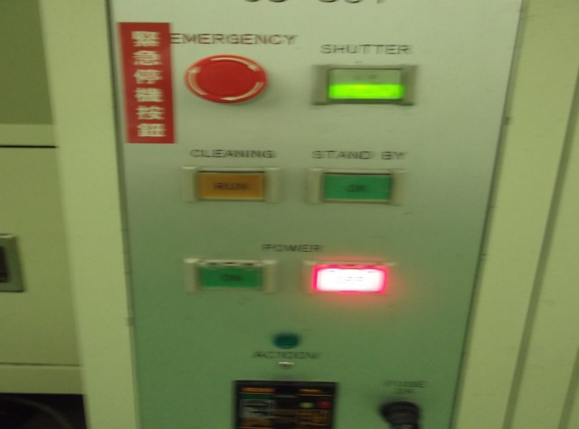
常用作業設備
使用時機:拆組下來之零件coating需使用噴沙機將其噴除，使零件導電率恢復成設定值
使用事項:
1.開啟電源後，待開完機後方使動作。
2.將欲噴灑之零件放入第一道櫥窗後將門關上，再按SHUTTER紐使用橡膠手套將零件推至第二道櫥窗內動作。
3.噴沙時呈現45度角較能有效噴除coating
4.噴沙完成後按下SHUTTER紐將零件移回第一道櫥窗。(可輕敲零件將零件表面金鋼沙去除)。
5.使用第一道櫥窗AIR GUN將零件殘餘金鋼沙噴除。

Slide 9
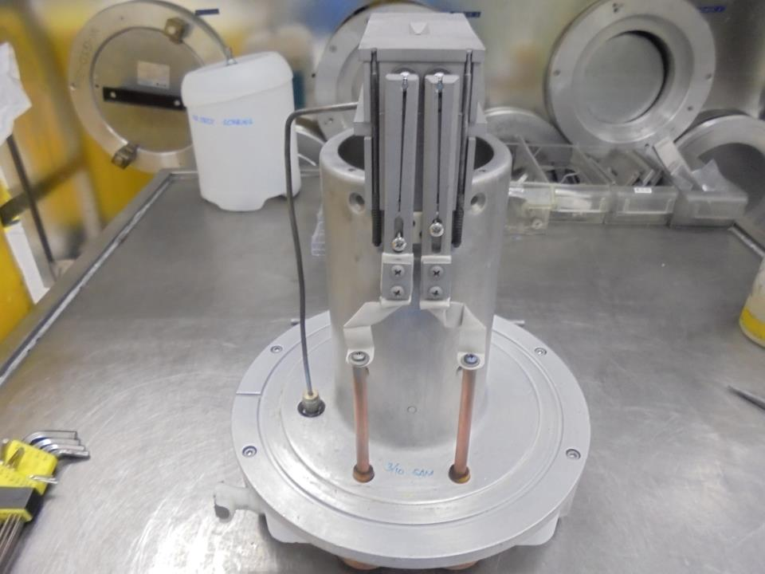
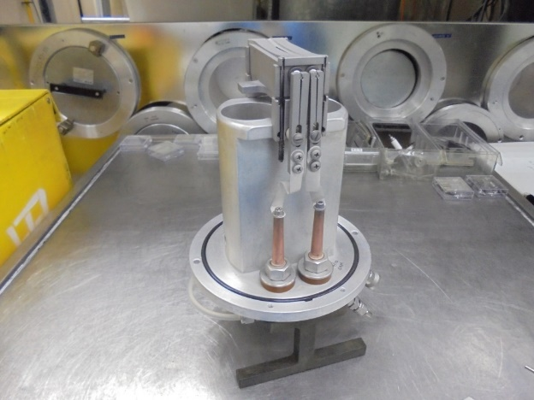
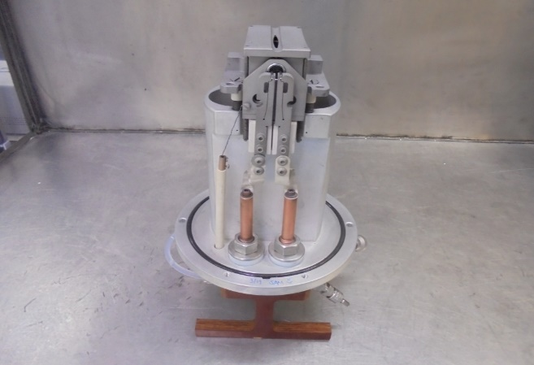
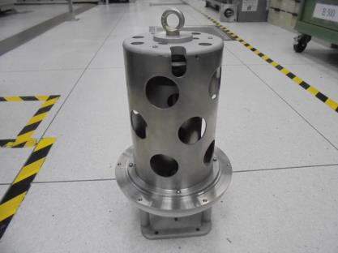
Source認識
1.E500 型
2.GSD-100 型
3.GSD-200 型
4.6200 型

Slide 10
心得感想
訓練按部就班
深入了解離子植入原理
學長耐心指導
須更增加專業知識

